Slide 1

Get a job!
Looking for work in Moscow? Let's go!

Slide 2

You're on the job site...
You need a job in Moscow. Check out this description for a restaurant manager.
Let's say you're 24, have about six months' experience, and you'd like a job with regular work hours.

Slide 3

Менеджер в компанию Le Rouge cabaret, ООО
60 000–65 000 руб.
Требования: Опыт работы: от 2 лет. Возраст: от 25 до 35 лет. Предпочтительно мужчина. Образование: средне-специальное. Опыт работы по профилю от 2 лет. Гражданство РФ. Приятная внешность. ОПЫТ работы на данной ...

Slide 4
And the conditions...
Условия: Сменный график, постоянная, работа на территории работодателя .График работы ночной: 2/2. Время работы с 21:00 до 06:00. Оклад + чаевые + бонусы (обсуждается на собеседовании). Все Ваши резюме с фотографиями присылайте в почту. Все резюме предварительно ... Москва, Большой
Путинковский переулок, 5 м. Чеховская, Пушкинская

Slide 5
Hold it!
There's some new vocabulary there...maybe it would be best to review it first.
Try this: go to Quizlet.com and practice with some of those vocabulary words before reading another job offer..
Maybe you'd rather play a matching game.
Now let's try again! Back to Managing.

Slide 6

Does it fit your needs? (You're 24, have six months' experience, and you'd like a job with regular work hours.)
Менеджер в компанию Le Rouge cabaret, ООО
60 000–65 000 руб.
Requirements
Требования: Опыт работы: от 2 лет. Возраст: от 25 до 35 лет. Предпочтительно мужчина. Образование: средне-специальное. Опыт работы по профилю от 2 лет. Гражданство РФ. Приятная внешность. ОПЫТ работы на данной ...

Slide 7
The conditions again:
Условия: Сменный график, постоянная, работа на территории работодателя .График работы ночной: 2/2. Время работы с 21:00 до 06:00. Оклад + чаевые + бонусы (обсуждается на собеседовании). Все Ваши резюме с фотографиями присылайте в почту. Все резюме предварительно ... Москва, Большой
Путинковский переулок, 5 м. Чеховская, Пушкинская

Slide 8
No, it doesn't fit! (You're 24, but have only six months' experience, and it looks like there could be different shifts, even if there are two on/two off..)
First of all, you need two years' experience!
Age is okay.
Требования: Опыт работы: от 2 лет. Возраст: от 25 до 35 лет. Предпочтительно мужчина. Образование: средне-специальное. Опыт работы по профилю от 2 лет. Гражданство РФ. Приятная внешность. ОПЫТ работы на данной ...

Slide 9
Then, there's that "flexible" shift:
Work will be stable though.
Условия: Сменный график, постоянная, работа на территории работодателя. График работы ночной: 2/2. Время работы с 21:00 до 06:00. Оклад + чаевые + бонусы (обсуждается на собеседовании). Все Ваши резюме с фотографиями присылайте в почту. Все резюме предварительно ... Москва, Большой Путинковский переулок, 5 м. Чеховская, Пушкинская

Slide 10
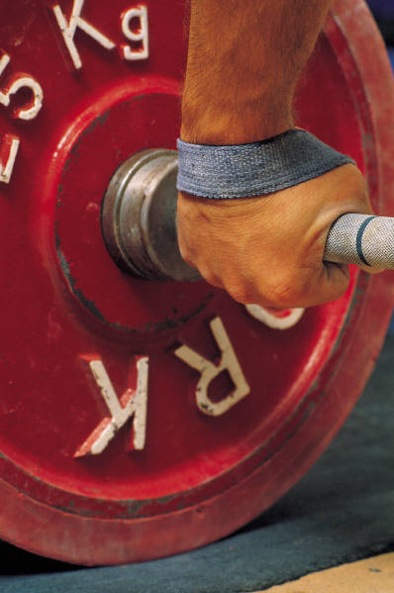
Keep on looking... 25 000–35 000 руб. Администратор-кассир в фитнес-клуб
Требования: Опыт работы: от 1 до 3 лет. Женщина 22-28 лет опыт работы в фитнес-центрах, салонах красоты от года опыт работе на кассе приветствуется (знание ККМ, навыки работы с наличностью и кредитными картами), ...
Обязанности: консультирование клиентов фитнес-комплекса по услугам; регистрация клубных карт и выдача ключей от раздевалок; продажа дополнительных услуг; запись на дополнительные услуги комплекса и ведение …

Slide 11
Keep on looking.
25 000–35 000 руб. Администратор-кассир в фитнес-клуб
Условия: место работы - м. Перово (7-10 мин. пешком от метро) график работы - сменный - 2/2 заработная плата руб.(оклад+премии) официальное трудоустройство, социальный пакет (бонусы в аквапарк, фитнес, ...
Администратора-кассира фитнес-комплекса приглашаем на конкурсной основе на работу в физкультурно-развлекательный комплекс - Центр семейного отдыха "Карибия"

Slide 12
Darn!..age is okay, but they still want 1-3 years of experience. And once again, there's that "flexible" schedule. Oh...and...are you a female?
Требования: Опыт работы: от 1 до 3 лет. Женщина 22-28 лет опыт работы в фитнес-центрах, салонах красоты от года опыт работе на кассе приветствуется (знание ККМ, навыки работы с наличностью и кредитными картами), ...
Обязанности: консультирование клиентов фитнес-комплекса по услугам; регистрация клубных карт и выдача ключей от раздевалок; продажа дополнительных услуг; запись на дополнительные услуги комплекса и ведение ...
Условия: место работы - м. Перово (7-10 мин. пешком от метро) график работы - сменный - 2/2 заработная плата руб.(оклад+премии) официальное трудоустройство, социальный пакет (бонусы в аквапарк, фитнес, ...
Администратора-кассира фитнес-комплекса приглашаем на конкурсной основе на работу в физкультурно-развлекательный комплекс - Центр семейного отдыха "Карибия"

Slide 13
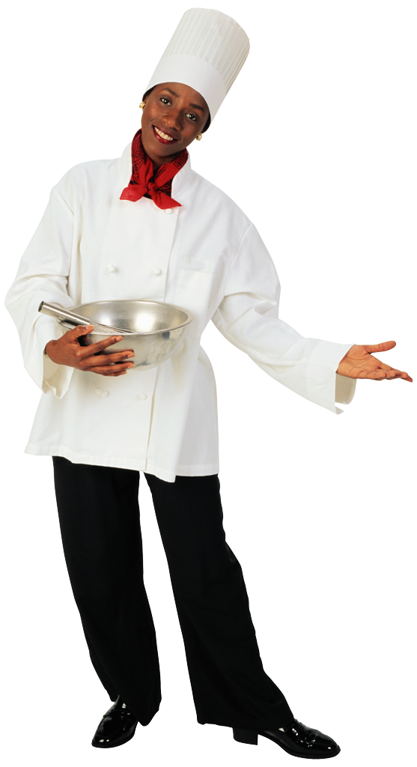
One more: Повар холодного цеха в компани Мега Фудз Продакшн
Требования: Опыт работы: до 2 лет. 1. Профессиональное образование или опыт работы по специальности от одного года. 2. Умение читать технологические карты. 3. Для иностранных граждан - разрешительные документы.

Slide 14
More duties for the cook:
Обязанности: 1. Приготовление холодных закусок салатов сэндвичей в соответствии с технологическими картами. 2. Знание форм нарезки. 3. Реализация стандартов компании. 4. Планирование заготовок в холодном цеху. 5.
В связи с интенсивным развитием компании и реорганизацией бизнес-процессов у нас возникла необходимость в привлечении молодых коммуникабельных и позитивных сотрудников! Если кроме финансовой ...

Slide 15
Yes! No specific age, foreigners allowed, you're positive and sociable, right?
Требования: Опыт работы: до 2 лет. 1. Профессиональное образование или опыт работы по специальности от одного года. 2. Умение читать технологические карты. 3. Для иностранных граждан - разрешительные документы.
Обязанности: 1. Приготовление холодных закусок салатов сэндвичей в соответствии с технологическими картами. 2. Знание форм нарезки. 3. Реализация стандартов компании. 4. Планирование заготовок в холодном цеху. 5.
В связи с интенсивным развитием компании и реорганизацией бизнес-процессов у нас возникла необходимость в привлечении молодых коммуникабельных и позитивных сотрудников! Если кроме финансовой ...

Slide 16
What about cashiering?
Продавец-кассир в компанию Красный Куб
Требования Пользователь ПК. Доброжелательность, активность, внимательность.
Обязанности Приготовление пасты, работа с покупателями, работа за кассой. Ведение отчетности, кассового журнала.

Slide 17
Conditions for the cashier:
Условия: В связи с открытием нового направление приглашаем на работу Поваров-кассиров в сеть кафе быстрого обслуживания "Папапаста". официальное оформление по ТК РФ, предоставляем бесплатное питание, униформу.

Slide 18
Great!
Computer user? You've got to love free food!
Требования Пользователь ПК. Доброжелательность, активность, внимательность.
Обязанности Приготовление пасты, работа с покупателями, работа за кассой. Ведение отчетности, кассового журнала.
Условия В связи с открытием нового направление приглашаем на работу Поваров-кассиров в сеть кафе быстрого обслуживания "Папапаста". официальное оформление по ТК РФ, предоставляем бесплатное питание, униформу.

Slide 19

Weighing your options
Print out this table to compare jobs
работа | возраст | опыт? | зарплата | график работы | комментария

Slide 20

Take notes on the jobs to follow
от 40 000 руб. Официант (м. ВДНХ)
в компанию Тануки
Требования: Опыт работы: без опыта. Мужчина/женщина 18-35 лет Опыт работы Не обязателен.
Обязанности: Обслуживание гостей работа в ресторане.
Условия: Гибкий график работы 2/2;3/2;5/2. Место работы: новые рестораны ЁРШ м. ВДНХ, ул. Космонавтов. Высокая заработная плата оклад+ % + чаевые (от 40 000 до 60 000 руб). На время стажировки выплачивается ...
В связи с открытием новых ресторанов ЁРШ - приглашаем на работу ОФИЦИАНТОВ (м. ВДНХ, ул. Космонавтов)

Slide 21

Менеджер
32 000–38 000 руб. Менеджер в ресторан русской кухни сутки/двое
Требования: Опыт работы: от 1 до 3 лет. Гражданство РФ; Мужчина/женщина, от 22 до 32 лет; Опыт работы: от 0,5 года в должности менеджера ресторана - обязателен; Опыт руководства коллективом, знание стандартов ...
Обязанности: Руководство коллективом официантов, барменов, технических работников; Контроль за выполнением обязанностей персонала, контроль за кассовыми операциями; Составление графиков работы, отслеживание ...
Условия: Место работы: ресторан русской кухни ЁРШ - м. Юго-Западная, Боровское шоссе. График работы: сутки/двое; Заработная плата: руб.+ бесплатное питание; Оплачиваемый отпуск, больничный лист; Оформление в ...

Slide 22
Хостесс 20 000–21 000 руб
Требования: Опыт работы: без опыта. Гражданство: РФ или Беларусь; Девушки, от 18 до 30 лет, рост - от 165 см.; Презентабельный внешний вид, доброжелательность, общительность, грамотная речь.
Обязанности: Встреча гостей; Информирование гостей по меню и услугам, акциям, проводимым в ресторане.
Условия: График работы: 2/2, дневные смены; Заработная плата: руб.+ социальный пакет (бесплатное питание, оплата отпуска, оплата больничного); Оформление в соответствии с ТК РФ; Место работы: ресторан русской кухни.

Slide 23
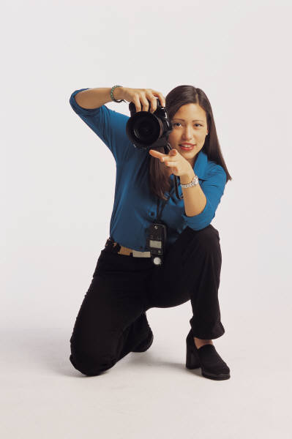
Фотограф
от 40 000 руб.
Требования: Опыт работы: от 3 до 6 лет. Девушка, с опытом работы от 3 лет на должности: модельный фотограф, фотограф; Идеальный опыт работы: в интернет-магазине с собственной фото/видеосъемкой); Знание: Adobe ...
Обязанности: Съемка моделей; Настройка оборудования; Управление ассистентами фотографа, визажистами.
Условия: Офис м. Чертановская, офис в 10 минутах от метро пешком; Бизнес-центр "Варшавка-Sky"; Оформление по ТК РФ, постоянная занятость; График работы 5/2 с 10.00 до 19.00 (час на обед); Предоставляется ...
БИГЛИОН - это крупная российская компания, сайт коллективных покупок, который предлагает своим посетителям и подписчикам скидки от 50 до 90% на различные услуги: рестораны, кафе, салоны красоты, SPA, ...

Slide 24
Танцовщица, 30.000-100.000
Условия: работа в центре города в элитном кабаре «Ле Руж»
Начинающих обучаем искусству танца бесплатно
Удобный график работы (ночной, индивидуальный) Время работы с 21:00 до 06:00 Оклад 1000 руб./смена + % (обсуждается на собеседовании)
Предоставляются услуги стилиста и визажиста
Обязанности: Участие в шоу-программах и сольных выступлениях. Общение с гостями: позитивное отношение, манера поведения. Посещение репетиционного процесса. Соблюдение правил
Требования: Возраст: от 18 до 27 лет. Телосложение: стройное. Умение красиво двигаться и танцевать. Посещение и участие в репетициях. Ухоженность, грамотная речь, позитивность, коммуникабельность, стрессоустойчивость. Ответственность, адекватность, готовность работать в команде. Пунктуальность, порядочность. Опыт работы приветствуется.

Slide 25
Did you record your results?
Check them against the table on the next page.

Slide 26
Weighing your options
Are these the results you had?
работа | воз- раст | опыт? | зарплата | график работы | комментария
официант | OK | не надо | от 40,000 | "flexible" | мужчина/женщина
менеджер | 22-32 | .5/1-3 | 25,000- 45,000 | непонятно | гражданин РФ
хостесс | 18-30 девуш-ка | не надо | 20 000– 21 000 руб | flex days | гражданин РФ/Беларусь
фотограф | девушка! | 3-6 лет | 40.000+ | непонятно | хотят много!
танцовщица | 18-27 девушка | не надо | 30.000- 100.000 | ночью | интересно...что за "танцовщица"?

Slide 27
How did you do?
If you weren't sure, go back through the vocabulary and the job listings. Then check your results again.

Slide 28
Time to go looking...
Now go check out the job site. You should be able to find yourself a job that is in line with your training and experience.
Watch for the jobs requiring citizenship.
Then call a friend and tell about where you'll be applying. Удачи!

